Slide 1
Sobrepeso y Obesidad
Dr. Christian Manuel Arguelles Cisneros.
Nutrición Clínica.
Miembro Del Colegio Mexicano De Nutriólogos.
Miembro De La Asociación Mexicana De Nutriólogos.

Slide 2
Sobrepeso y Obesidad
• La OMS pandemia a nivel mundial. Actualmente hay 1.6 billones de obesos en el mundo.
• EUA ocupa el primer lugar seguido de México, pero ocupa el primer lugar como el país con mayor aumento de obesidad. Y el primer lugar de mujeres en edad reproductiva con sobrepeso.
• Actualmente más de 70 millones de mexicanos tiene problemas de sobrepeso u obesidad.
• Más de 4 millones de niños de entre 5 y 11 años, y más de 5 millones de jóvenes y adolescentes, sufren también estos trastornos.

Slide 3
Sobrepeso y Obesidad
La ENS 2006: 30% de la población adulta mayor de 20 años esta en su peso adecuado, mientras que 70% de los mexicanos adultos presenta exceso de peso corporal.
•Se estima que el 97% de los niños con sobrepeso y obesidad tienen RI. El 8% de estos niños desarrollaran DM2 antes de los 30 años y el 25 % de estos presentarán problemas psicológicos.
•Diabetes: 5.3 millones de personas en México padecen esta enfermedad (aprox 3 de 10 mexicanos y en el 2020 serán 7 de 10 mexicanos).

Slide 4
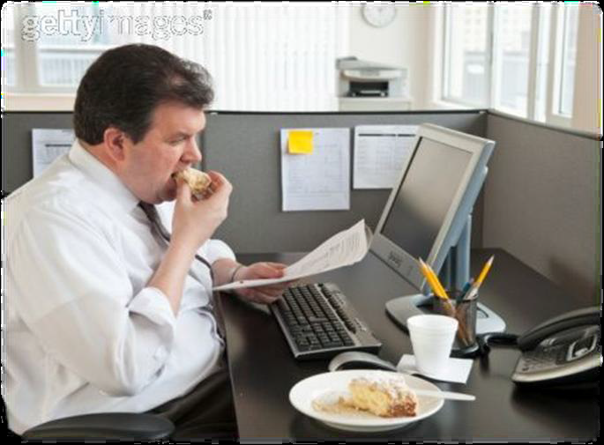
Sobrepeso y Obesidad Laboral
•Vida alta en estrés = hormonas pro inflamatorios y aumento de colesterol, glucosa, insulina, triglicéridos, etc
•“Falta de tiempo” para realizar actividad física e ejercicio = sedentarismo.
•Acumulación de grasa visceral y por tanta baja tasa metabólica.
•Dieta alta en grasa y azúcares refinados (comida rápida) aumentan RI*.
•Malos hábitos alimenticios
•No comer en casa ni preparar sus alimentos y en casa hijos siguen mismos hábitos y se promueve los malos hábitos alimenticios aumentan sobrepeso y obesidad y en un futuro ECDNT relacionadas con nutrición = adolescentes y adultos obesos.

Slide 5
Sobrepeso y Obesidad Laboral
Aumento de enfermedades coronarias, DM2, muerte, dislipidemias y muerte.
Aumento de factores de riesgo para ECDNT relacionadas a nutrición.
Mayor vida social mayor encuentro de comidas con clientes.
Sedentarismo y estrés baja tasa metabólica
“Estudios actualmente han relacionada a la vida laboral con un aumento 2 a 5 Kg de grasa corporal por año”

Slide 6
Causas de Obesidad y Sobrepeso
Causas
Factores genéticos (herencia)
Trastornos psicológicos (ansiedad, depresión, bulimia, comedores compulsivos)
Estilo de vida y vida laboral (sedentarismo, estrés)
Problemas a nivel endocrino metabólico y digestivo
Dieta no correcta hiperenergética
Medicamentos
• El conocimiento sobre cómo y porque se desarrolla aún esta incompleto y se sigue investigando. Pero se sabe que intervienen múltiples causas.

Slide 7
Índice de maza corporal (IMC)
Índice de masa corporal: es la relación entre el peso y la talla.
IMC = Kilogramos (Kg) .
(Talla en metros) 2
IMC | INTERPRETACIÓN
< 18.5 | Bajo peso
18.5 – 24.9 | Peso adecuado
25.0 – 29.9 | Sobrepeso
30.0 – 34.9 | Obesidad grado 1
35 – 39.9 | Obesidad grado 2
> 40 | Obesidad grado 3 (mórbida)

Slide 8
Distribución de grasa
Distribución Androide
Distribución Ginecoide

Slide 9
Dieta Correcta
Dieta
Es el conjunto de alimentos y platillos que se consumen a diario
Que contenga todos los nutrimentos en las cantidades adecuadas de cada individuo.

Slide 10
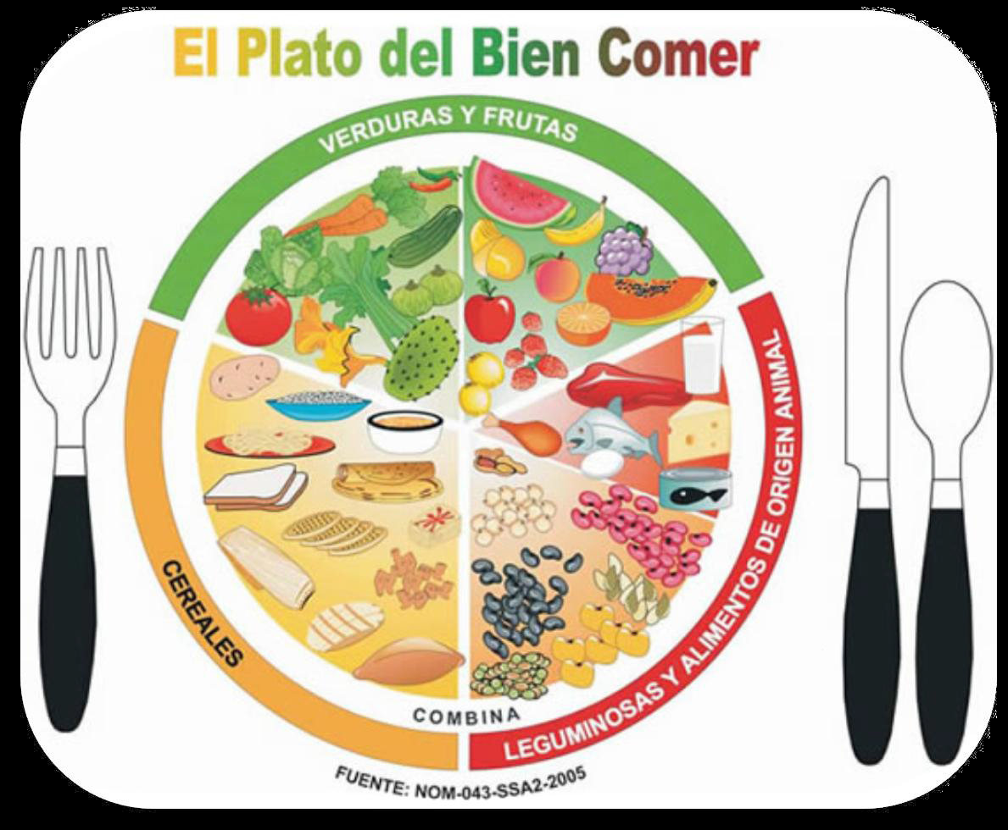
Dieta Correcta
A raíz de los crecientes problemas de sobrepeso y obesidad en México, se crea una guía alimentaria que busca informar a la población de como optar por una manera mas saludable de alimentarse tomando en cuenta las tradiciones, costumbres y alimentos preferidos de la población mexicana.

Slide 11
Dieta Correcta
•Grupo de alimentos
• Grupo verde
Frutas y verduras
• Grupo amarillo
Cereales y tubérculos
• Grupo rojo
Leguminosas y alimentos de origen animal

Slide 12
Dieta Correcta
La escala incluye 6 niveles, ordenados del más al menos saludable
Nivel 1. Agua potable
Nivel 2. Leche semi- (1%) y descremada y bebidas de soya sin azúcar adicionada
Nivel 3. Café y te sin azúcar
Nivel 4. Bebidas no calóricas con edulcorantes artificiales
Nivel 5. Bebidas con alto valor calórico y beneficios en salud limitados: Jugos de fruta, leche entera, bebidas alcohólicas, bebidas deportivas.
Nivel 6. Bebidas con azúcares y bajo contenido de nutrimentos (refrescos y otras bebidas con azúcar adicionada como jugos, aguas frescas y café con azúcar)

Slide 13

¿ Que es lo que debo comer?
•Hombre de 1.70 metros de 70 Kg, de 30 a 40 años y actividad física ligera
•2000 Kcal
•Distribución adecuada de macro y micro nutrimentos
•
•Mujer de 1.60 metros de 60 Kg, de 30 a 40 años y actividad física ligera
• 1700 Kcal
•Distribución adecuada de macro y micro nutrimentos

Slide 14
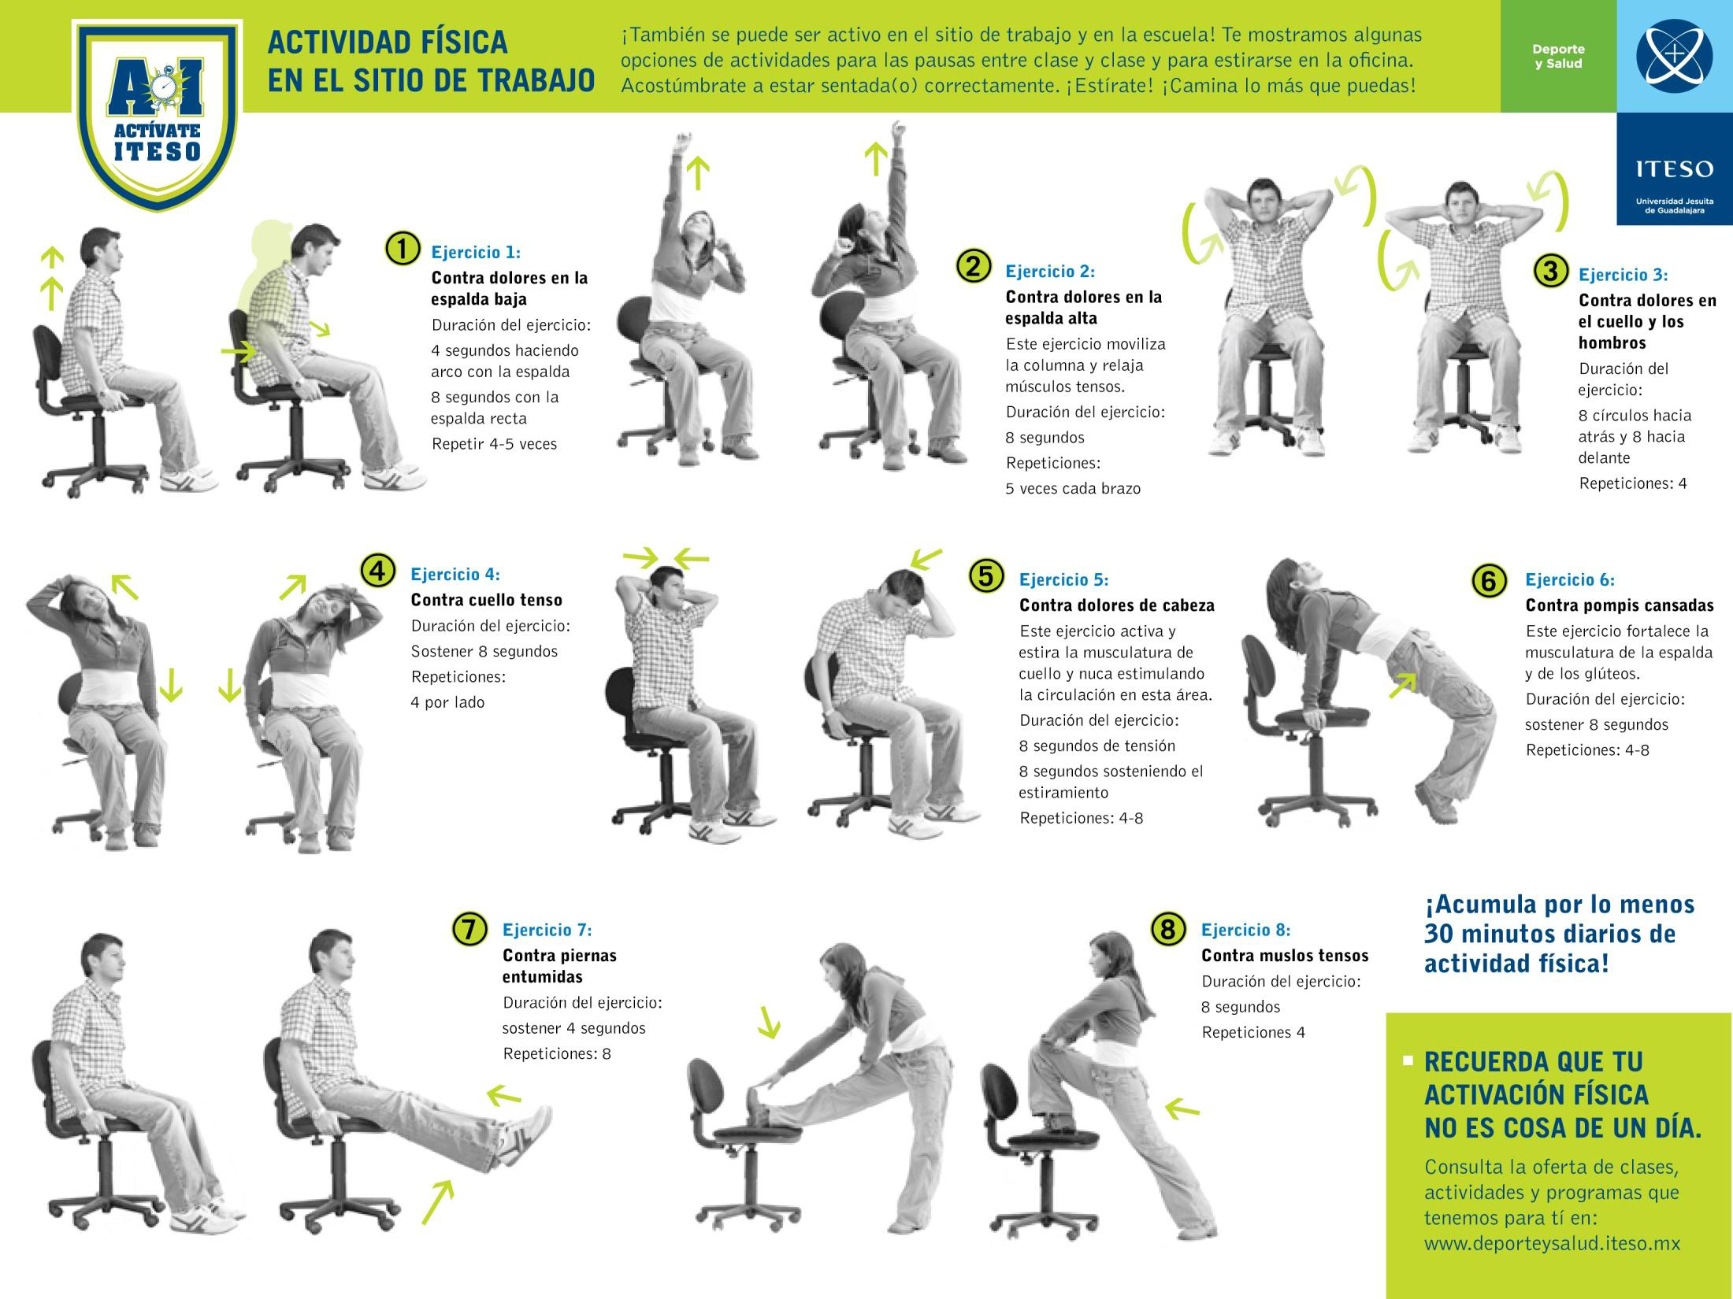

Slide 15
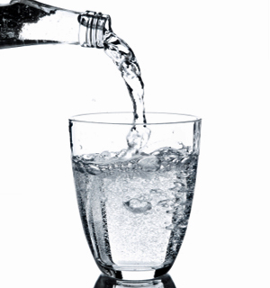
Dieta Correcta - Recomendaciones
Ingestión de líquidos
No es un remedio para quemar grasa.
Si elimina toxinas, es necesaria para el buen funcionamiento del metabolismo, para la piel, para el tracto gastrointestinal y los órganos.
Recomendación
Hombres: 2 – 2.5 L/día
Mujeres: 1.5 – 2 L

Slide 16
Dieta Correcta - Recomendaciones
El tratamiento del exceso de peso debe realizarlo un profesional de la salud y se debe abordar desde tres prospectivas: Médica, nutriológica y psicológica
CUIDADO
• Si se recomiendan dietas poco variadas, milagrosas.
• Ningún profesional de la salud serio y responsable recetará tratamientos en bolsitas, sin etiqueta, de dudosa procedencia o métodos no reconocidos por la NOM (chochitos, cremas, sustancias, etc.)
• Cualquier promesa de cura milagrosa de la obesidad sin hacer dieta de restricción o ejercicio
• Todos los medicamentos tienen efectos secundarios y contraindicaciones potenciales.
Garantiza una evaluación adecuada y detección oportuna de problemas, complicaciones y posibles riesgos de la obesidad

Slide 17
Dieta y Estilos de Vida Adecuados
Estado de nutrición óptimo y buen metabolismo
Dieta correcta y suplementación si es necesario
Ejercicio moderado
Bajo nivel de estrés
Bajo nivel de Reír una vez al día o a la semana muchoe estrés

Slide 18
Dieta y Estilos de Vida Adecuados

Slide 19
